Slide 1
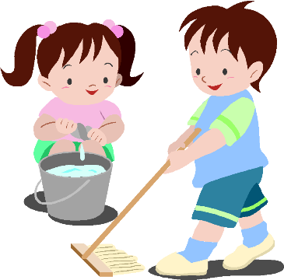
Трудовая деятельность детей в старшей группе.
«Радость труда – могучая воспитательная сила. В годы детства каждый ребенок должен пережить это благородное чувство».
В.А. Сухомлинский.

Slide 2
Главная задача трудового воспитания дошкольников – формирование правильного отношения к труду.
Она может быть успешно решена только на основе учета особенностей этой деятельности в сравнении с игрой, занятиями, на основе учета возрастных особенностей ребенка.
Формируя у детей трудолюбие, необходимо учить их ставить цели, находить пути для ее достижения, получать результат, соответствующий цели.
Цель перед ребенком вначале ставится педагогом.
Цель, поставленная перед ребенком
педагогом, должна быть рассчитана
на возможность ее осуществления.
Поэтому, формируя
целенаправленную деятельность
детей, следует избегать
непосильной для них работы!

Slide 3
Виды трудовой деятельности: самообслуживание, хозяйственно – бытовой труд,
труд в природе,
ручной труд.

Slide 4
Самообслуживание
Хозяйственно-бытовой труд.
Как и в младшем возрасте, по-прежнему, учим детей выполнять работу по самообслуживанию. Но теперь уже помогаем детям правильно подойти к реализации сложной задачи, показываем, как проще и лучше выполнить её, не превращая этот процесс в мелкую опёку. Воспитатели стараются научить детей проверять самих себя. Одной из форм организации самообслуживания старших дошкольников теперь является обучение детей более младшего возраста.
В старшей группе хозяйственно-бытовой труд осваивается детьми как вид труда в целом. Происходит дальнейшее нарастание объёмов труда, например, после рисования дежурные моют кисти, баночки, протирают клеёнки. Дети уже умеют убираться в групповой комнате, поэтому включаются в повседневный процесс уборки помещения. Повышаются требования к самостоятельности и качеству выполняемых действий. Мы учим детей навыкам планирования своей и общей работы, умению сговариваться, изучать последовательность работы, распределять обязанности, подбирать и рационально использовать оборудование.

Slide 5
Труд в природе.
Большую помощь в организации труда оказывают алгоритмы. Опыт работы показывает, что алгоритмы помогают развивать у детей такие психические процессы, как внимание, память, образное мышление. Например, перед посадкой лука в группе была проведена беседа о том, какие орудия труда требуются для посадки. Затем вместе с детьми зарисовали этапы деятельности в форме символов. И только после этого приступили к посадке растений.
« Как вырастить растение». (вскопай землю – разрыхли ее – сделай бороздки – налей воды – положи семена – присыпь землей – полей водой).
« Как помочь птицам зимой».(приготовить корм – сделать кормушки и развесить их – насыпать корм в кормушки ежедневно)
«Как ухаживать за аквариумом». (поменяй воду – протри стенки аквариума – подстриги водоросли – насыпь корм).
Старших дошкольников необходимо приучать работать во все времена года. Осенью помогают собирать урожай, сгребать листья и т.д. Зимой подкармливать птиц, принимать участие в расчистке дорожек от снега. Весной перекапывать и рыхлить землю, делать грядки и сажать семена. Летом ухаживать за растениями, поливать, рыхлить и пропалывать. Учим детей правильно пользоваться рабочим инвентарём: лопатой, совком, лейкой, граблями. Важно формировать привычку работать по собственному почину, а не только по предложению воспитателя, выполнять работу старательно, беречь материалы и предметы труда.

Slide 6
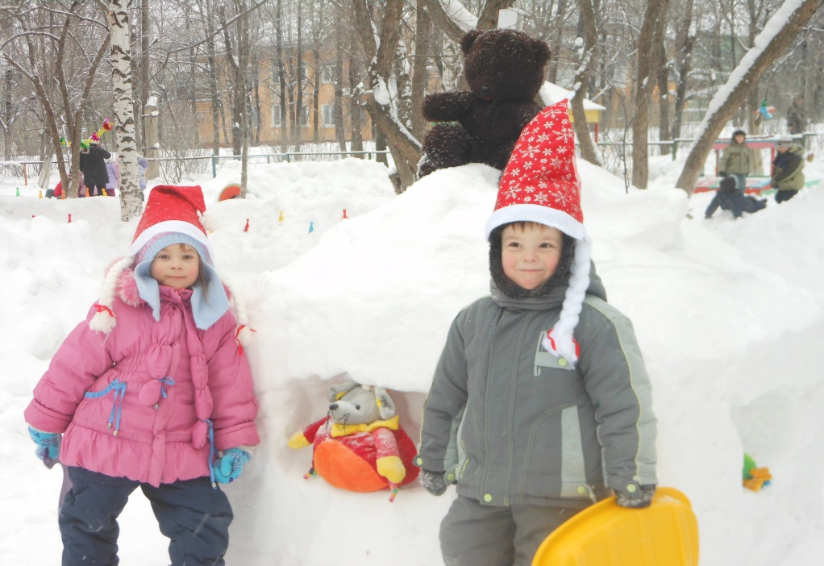
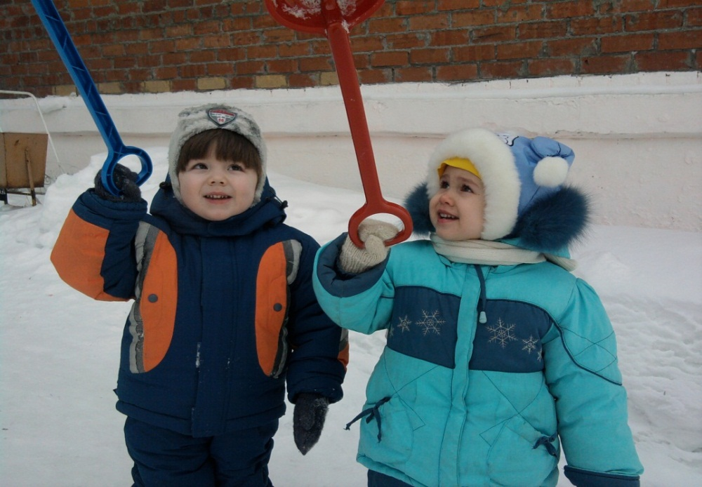
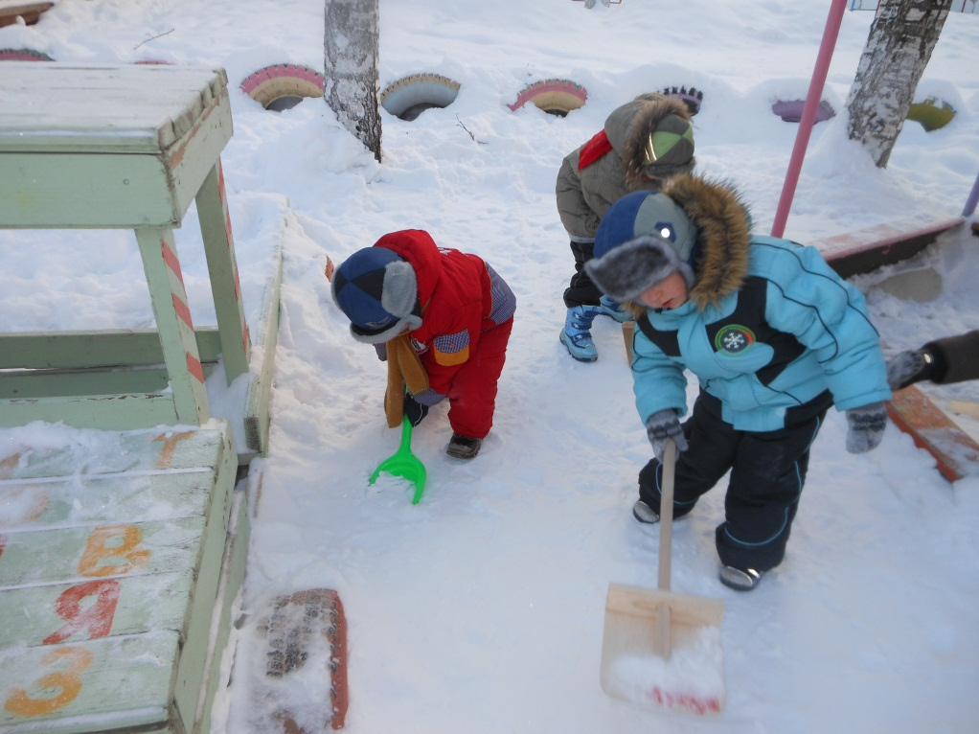
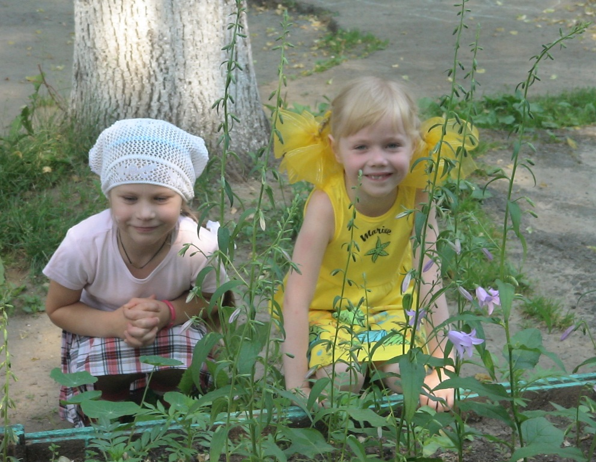
Трудимся на участке детского сада

Slide 7
Ручной труд.
Бумагу : можно складывать, резать, склеивать. Дерево можно : пилить, строгать, резать, сверлить, сбивать гвоздями, склеивать. Работа с природным материалом – листьями, желудями, шишками, берестой. корой и др., - дает нам воспитателям возможность знакомить детей с богатым разнообразием его качеств: цветом, формой, твердостью . Придумывая тему своей работы, ребенок творит, фантазирует. Он учится различать в причудливых формах природного материала знакомые предметы, создает фантастические образы. Это развивает смекалку, сообразительность, творческое воображение, желание созидать.
Изготовление детьми игрушек и предметов из различных материалов составляет одну из наиболее важных сторон трудового воспитания дошкольников, особенно в старших группах. Содержание ручного труда тесно примыкает к конструированию. В процессе труда дети знакомятся с простейшими техническими приспособлениями, осваивают навыки работы с некоторыми инструментами, учатся бережно относиться к материалам, предметам труда, орудиям. Дети на опыте усваивают элементарные представления о свойствах различных материалов.

Slide 8
Создание условий для ручного труда
Уголок ручного труда
Разнообразие природного материала

Slide 9
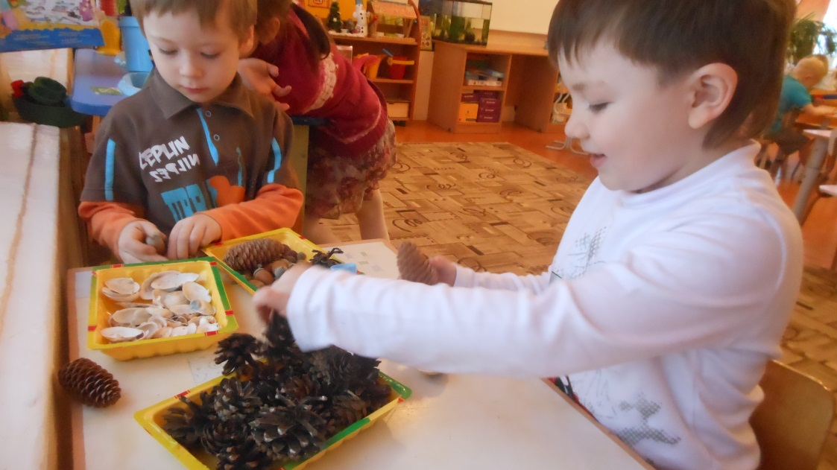
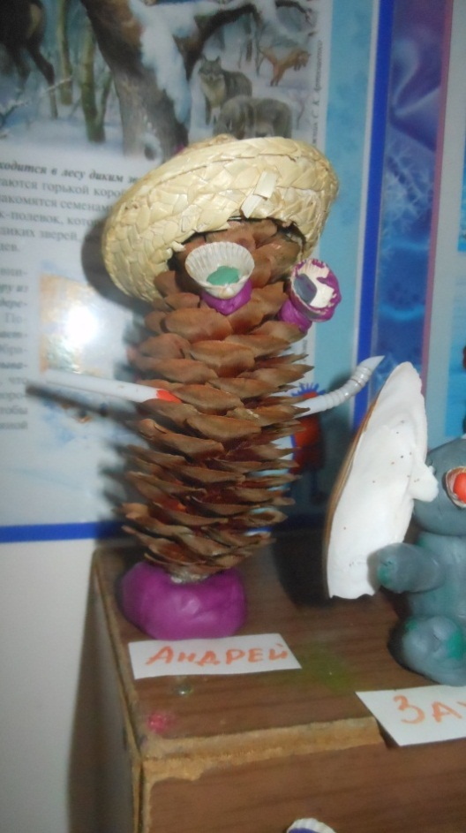
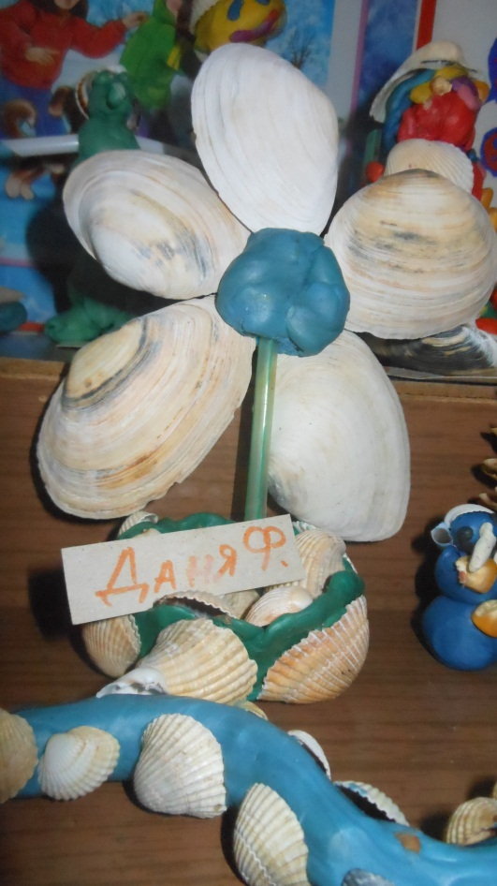
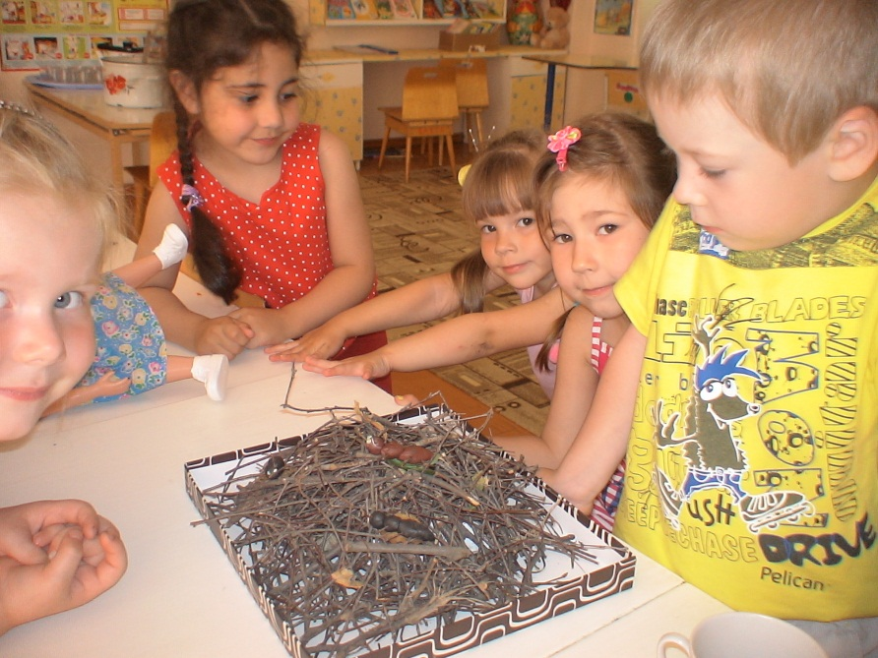
Интересно и увлекательно, когда из шишки получился человечек, а из ракушек – цветок!

Slide 10
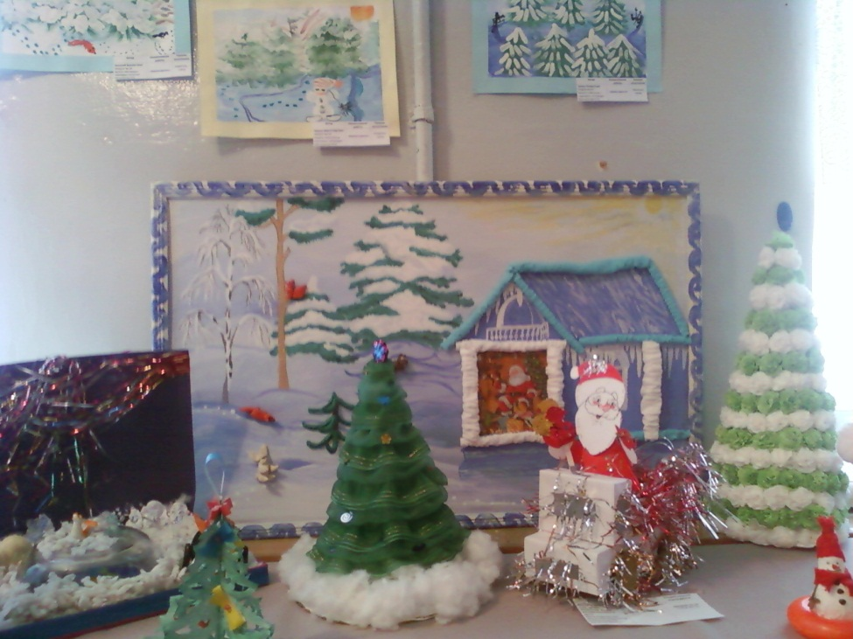
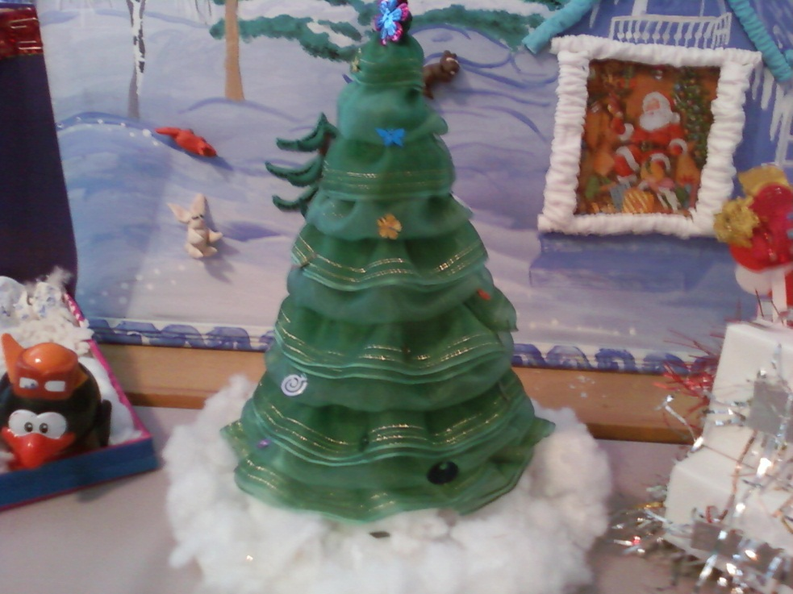
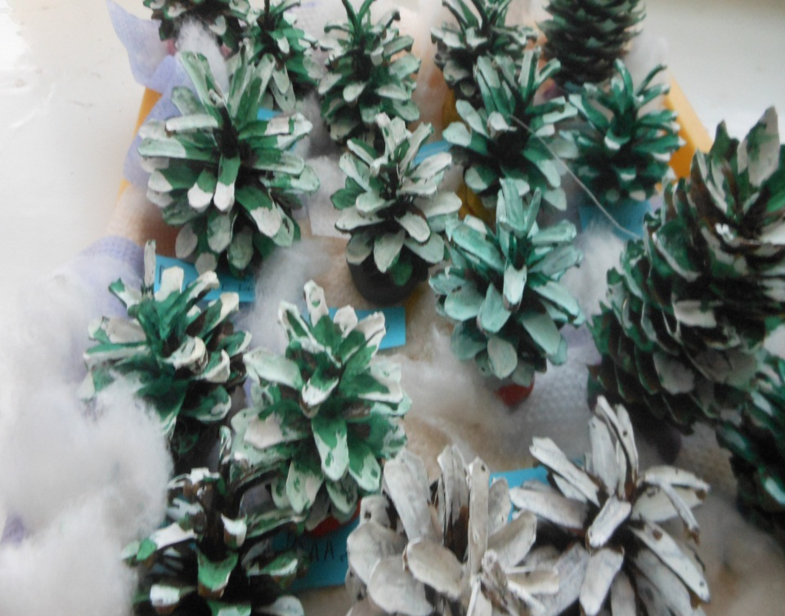
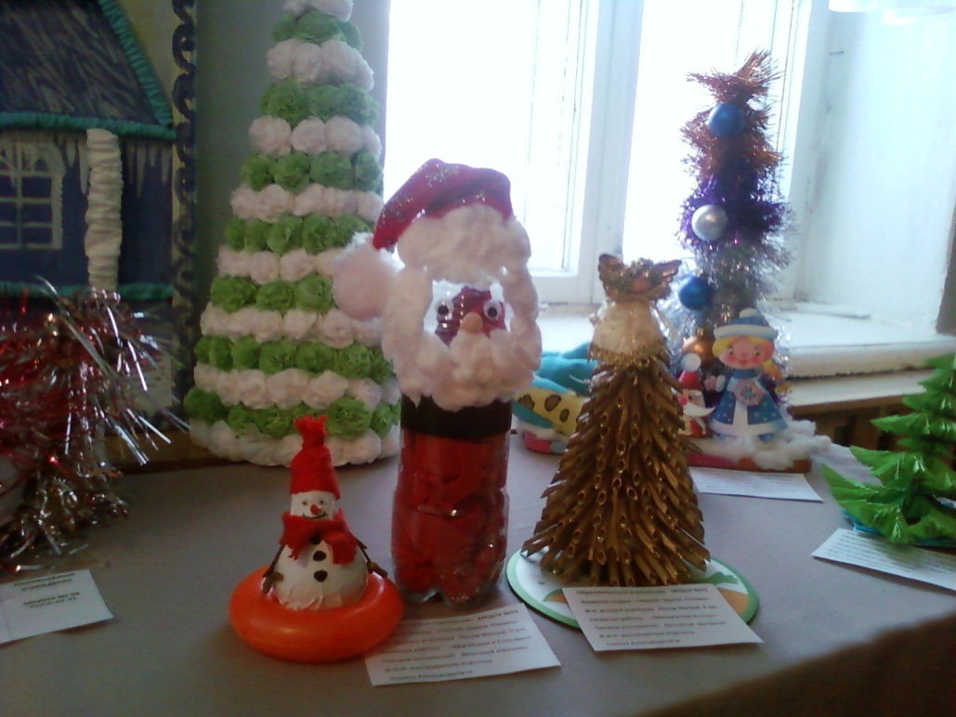
Участие в городской выставке «Зимняя сказка»

Slide 11
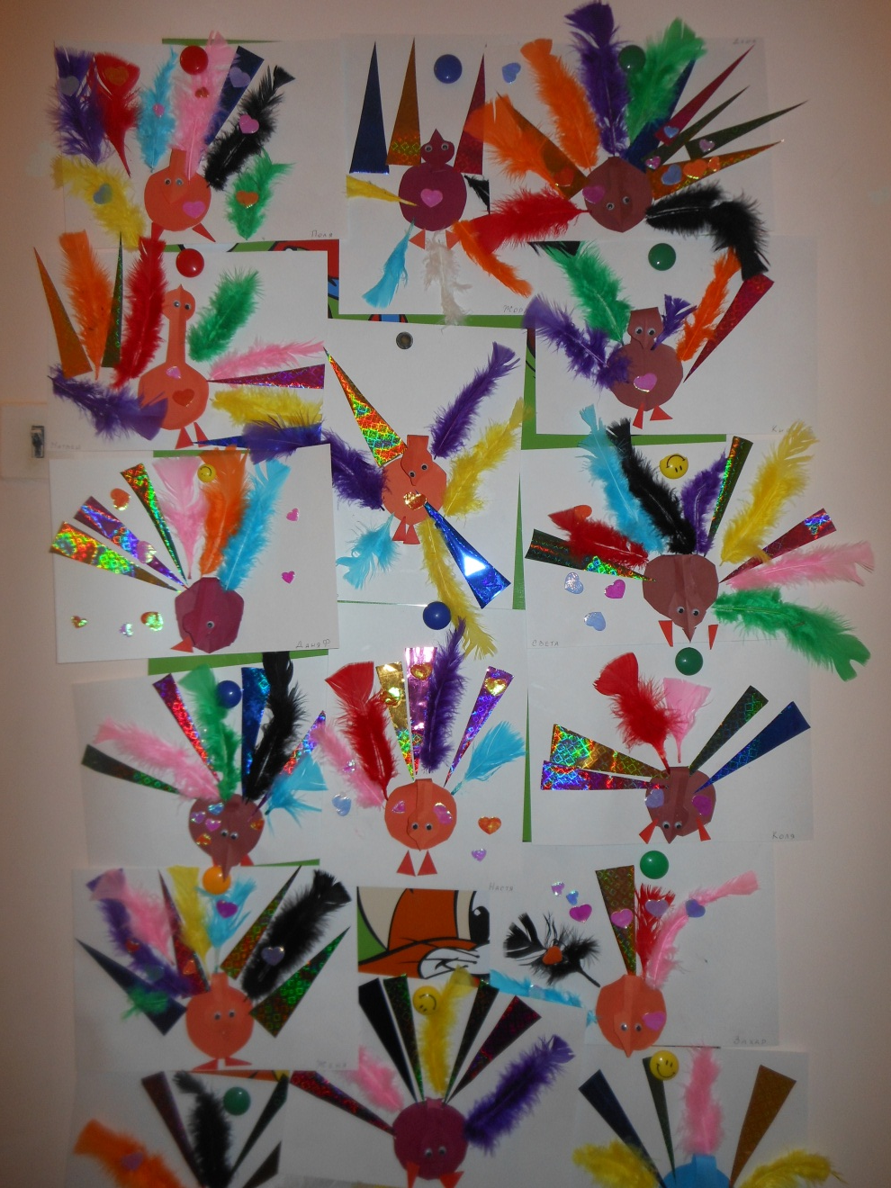
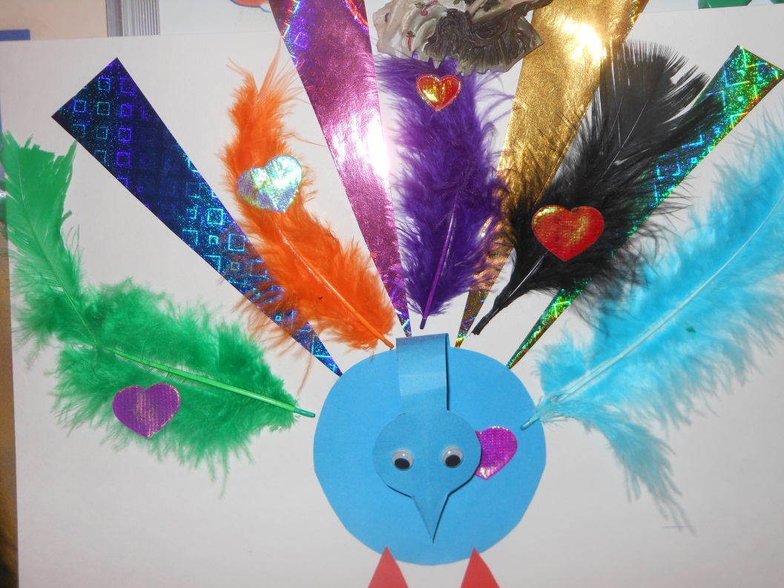
Выставка детских работ в группе
«Птица счастья»

Slide 12
Формы организации трудовой деятельности.
* Поручения.
* Совместная деятельность с воспитателем.
* Дежурства по столовой и занятиям, в уголке природы.
* Коллективный труд.

Slide 13
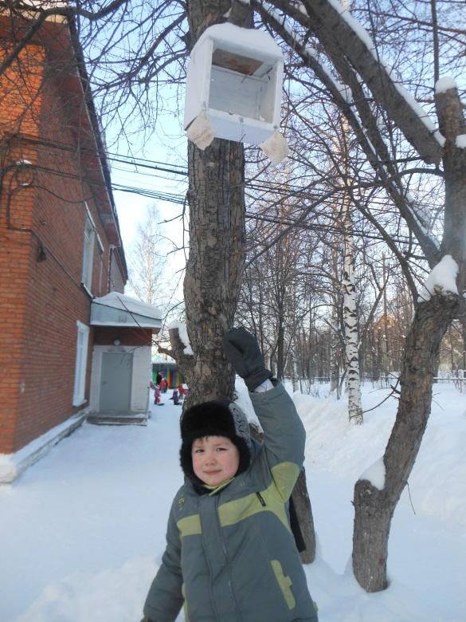
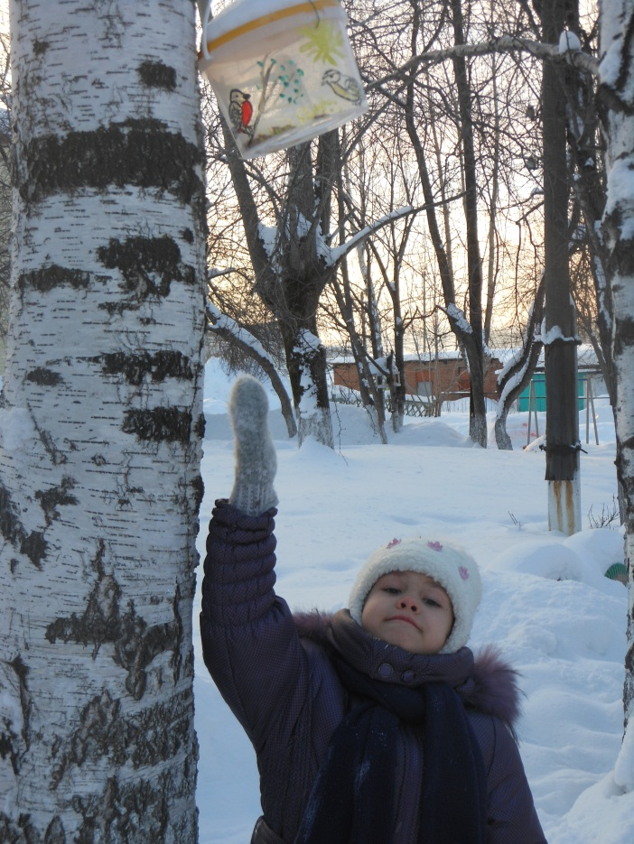
Поручения
наиболее простая форма организации трудовой деятельности детей дошкольного возраста. В практике воспитательной работы с детьми нашей группы особенно распространены индивидуальные поручения, реже коллективные, маленькими подгруппами 2-3 человека (Разбери карандаши по цветам, составь книги на полке, помоги развесить полотенца и т.д.) Так как научить одного-двух ребят гораздо легче, чем целую группу, при этом контроль за действиями каждого более удобен.
Даша и Жора: «Нам поручили сделать кормушки для птиц!»

Slide 14
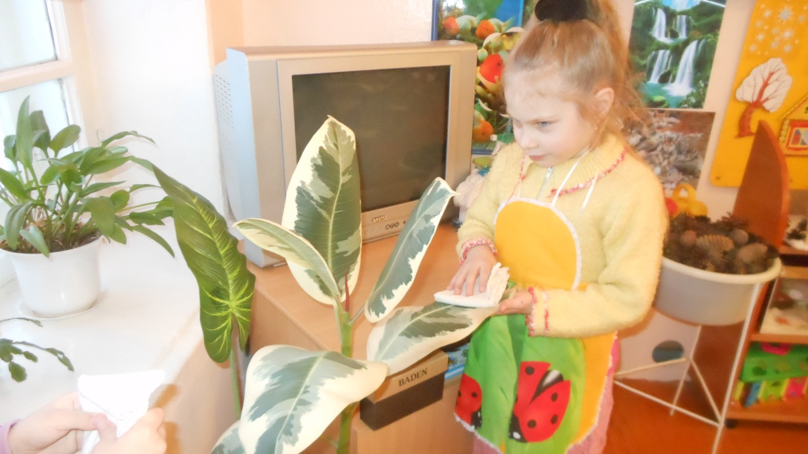
Девочки - будущие хозяюшки!
Полина: «Мне поручили протереть листья фикуса от пыли!»
Алиса: «А я люблю мыть игрушки!»

Slide 15
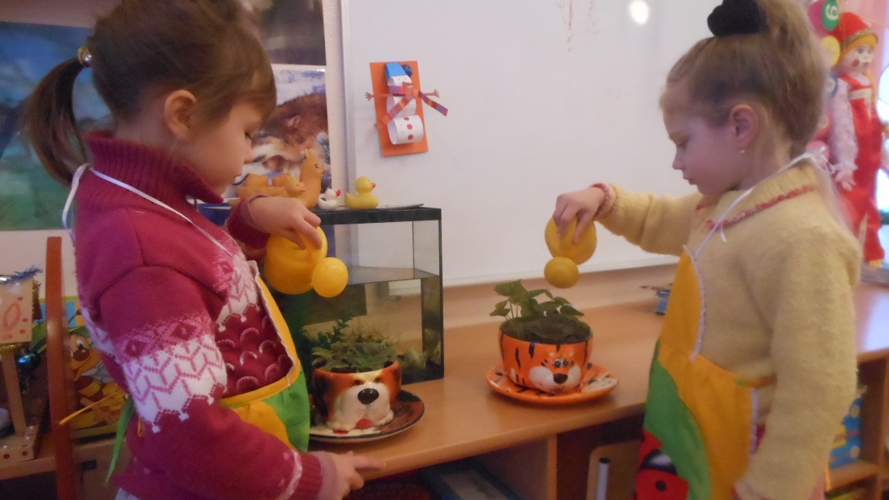
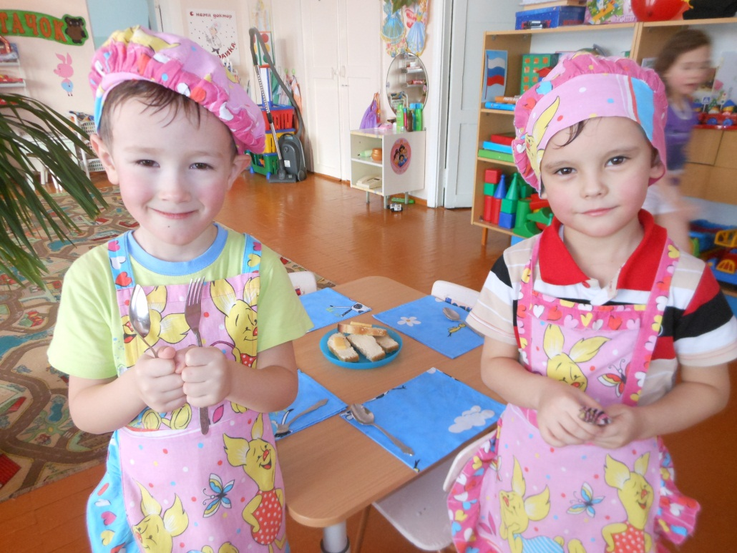
Дежурства
- более сложная форма организации труда детей.
Они требуют от ребёнка большей самостоятельности. Дежурные учатся выполнять порученное дело полностью, это требует от детей знания последовательности необходимых действий.
Несмотря на кажущийся незначительный результат труда, дежурства имеют большое значение в воспитании детей: дежурные всегда выполняют работу, имеющую общественную значимость, необходимую коллективу.

Slide 16
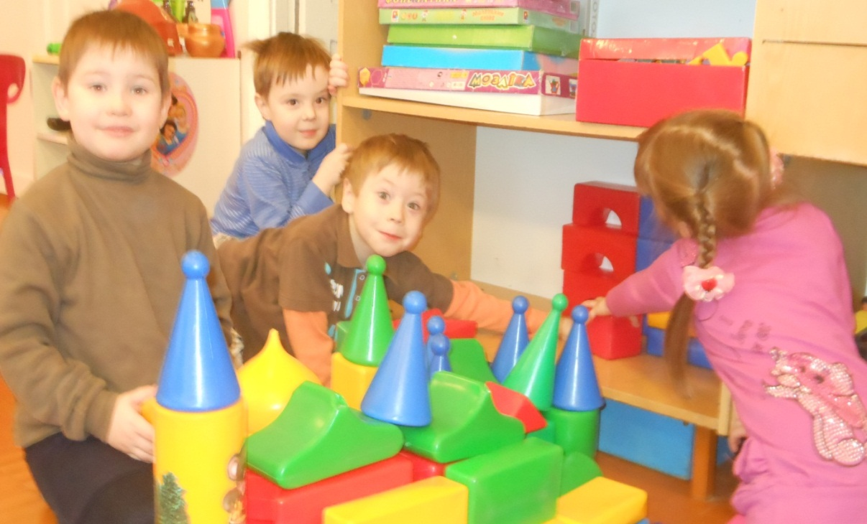
Коллективный труд.
В старшей группе мы систематически организуем общую трудовую деятельность, объединяющую сразу всех детей группы (уборка групповой комнаты, строительство снежной горки, приборка вещей в своём шкафчике и т.д.). Коллективный труд возможен только при наличии ряда условий:
- Объединять всех детей можно только после того, как они приобретут необходимый опыт работы в небольшом коллективе.
- Определяя содержание общей работы, воспитатель включает в неё
только те виды труда, навыками которых дети владеют достаточно хорошо,
и стремится к тому, чтобы занять всех детей.

Slide 17
Содержание образовательной области «Труд» направлено: на достижение цели формирования положительного отношения к труду через решение следующих задач: · развитие трудовой деятельности; · воспитание ценностного отношения к собственному труду, труду других людей и его результатам; · формирование первичных представлений о труде взрослых, его роли в обществе и жизни каждого человека. · Интеграция содержания и задач психолого-педагогической работы
. Ознакомление детей с техникой, машинами и механизмами, доступными дошкольнику, разнообразными видами труда, профессиями родителей, обеспечивает вхождение ребенка в современный мир, приобщение к его ценностям.

Slide 18
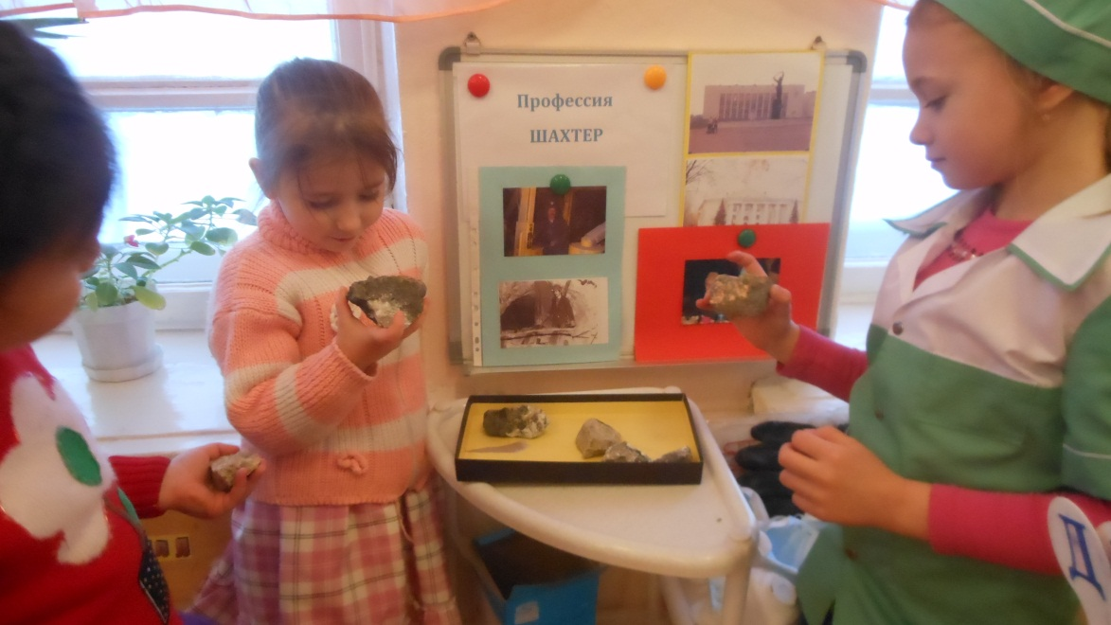
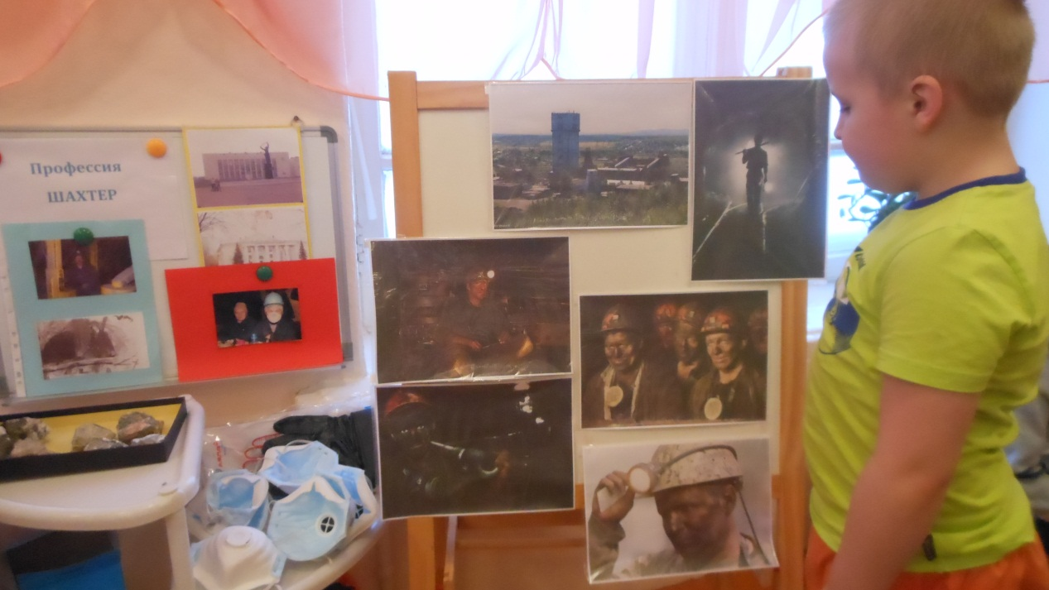
Работа над проектом «Труд горняков»
Цель проекта: познакомить детей с профессией – шахтёр, развивать связную речь детей при составлении рассказов о профессии родителей, воспитывать любовь и уважение к людям, посвятившим свою жизнь трудной профессии, вызвать
желание гордиться своими родителями.
«Выставка в группе»

Slide 19
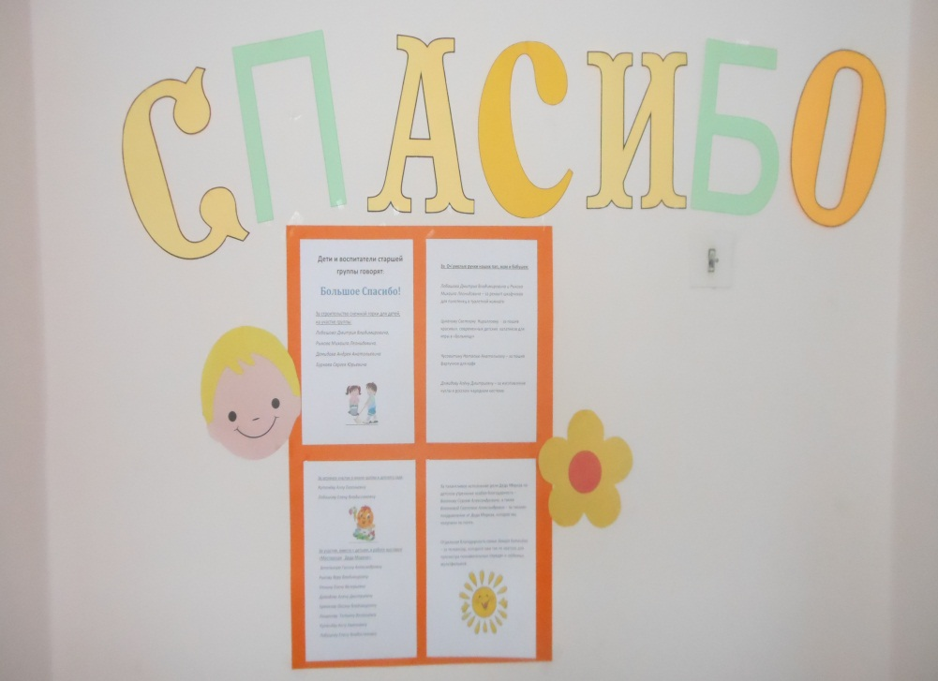
Дети и воспитатели старшей группы говорят: «Спасибо!»
За строительство снежной горки для детей, на участке группы:
Лобашова Дмитрия Владимировича,
Рыкова Михаила Леонидовича,
Демидова Андрея Анатольевича
Буркова Сергея Юрьевича
За активное участие в жизни группы и детского сада:
Кутенёву Аллу Евгеньевну
Лобашову Елену Владиславовну
За участие, вместе с детьми, в работе выставки «Мастерская »:
Запольскую Галину Александровну
Рыкову Веру Владимировну
Уткину Елену Валерьевну
Демидову Алёну Дмитриевну
Ермакову Оксану Владимировну
Лащакову Татьяну Валерьевну
Кутенёву Аллу Евгеньевну
Лобашову Елену Владиславовну
За Оч’умелые ручки наших пап, мам и бабушек:
Лобашова Дмитрия Владимировича и Рыкова Михаила Леонидовича – за ремонт шкафчиков для полотенец в туалетной комнате
Цуканову Светлану Кирилловну - за пошив красивых, современных детских халатиков для игры в «Больницу»
Чусовитину Наталью Анатольевну – за пошив фартучков для кафе
Демидову Алёну Дмитриевну – за изготовление куклы в русском народном костюме
За талантливое исполнение роли Деда Мороза на
детском утреннике особая благодарность – Ваганову
Сергею Александровичу, а также Вагановой Светлане
Александровне – за письмо-поздравление от Деда
Мороза, которое мы получили по почте.
Отдельная благодарность семье Захара Кутенёва – за телевизор, которого нам так не хватало для просмотра познавательных передач и любимых мультфильмов.
Деда Мороза»

Slide 20
Перспектива работы по трудовому воспитанию в старшей группе:
Продолжать воспитательную работу с детьми направленную на формирование трудовых навыков и их дальнейшее совершенствование, постепенное расширение содержания трудовой деятельности.
Продолжать знакомить детей с профессиями родителей (профессии – горного спасателя и врача)
Познакомить детей с техникой оригами.
Организовать работу родителей и детей по озеленению участка.

Slide 21
Спасибо за внимание!
Презентацию подготовила
воспитатель старшей группы
Коротких Лариса Александровна

